Slide 1
贪心算法
北京大学 王欣灏

Slide 2
贪心
贪心算法指从问题的初始状态出发，通过若干次的贪心选择而得出最优值（或较优解）的一种解题方法。
贪心思想的本质是每次都形成局部最优解，换一种方法说，就是每次都处理出一个最好的方案。
贪心算法容易编写，容易调试，速度极快，并且节约空间。
然而，贪心算法并不总是正确的，因为并不是每次局部最优解都会与整体最优解之间有联系，往往靠贪心生成的解不是最优解。一般情况下，构造出贪心策略后要进行证明。

Slide 3
怎么知道问题是否能用贪心策略求解
贪心选择特性:即通过局部的贪心选择来达到问题的全局最优解。
最优子结构性质:即原问题的最优解包含子问题的最优解。

Slide 4
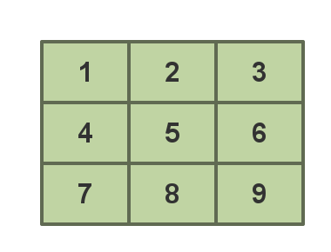
方格取数
有一个3×3的方格，每个格子有一个正整数，要求从每行格子中取一个数，使得取出来的3个数字之和最大。

Slide 5
方格取数
分析: 很简单,只要每一行取最大的数相加,最后的结构一定是最大.
这应该是最简单的贪心算法了,我们可以看到贪心算法的一个重要性质: 局部最优可以推出全局最优,如果一个问题不具有这种性质,就不可以使用贪心算法来解决.

Slide 6
装载问题
有n件物品和一个容量为C的背包。第i件物品的重量是w[i]。
求解将哪些物品装入背包可物品数量最多。

Slide 7
装载问题
有n件物品和一个容量为C的背包。第i件物品的重量是w[i]。
求解将哪些物品装入背包可物品数量最多。
将物品重量从小到大进行排序，优先挑重量轻的装入背包。

Slide 8
乘船问题
有n个人，第i个人的重量是wi。
每艘船的最大载重量都是C，且最多能乘两个人。
用最少的船装尽可能多的人。

Slide 9
乘船问题
让最轻的人和能与他同船的最重的人乘一条船。
如果办不到，就一人一条船。

Slide 10
任务调度问题
服务器有n个任务要执行，每个任务有开始时间Si秒和结束时间Ti秒，同一时间只能执行一个任务。
问如何安排任务，使得在时间m内尽可能多的完成任务。

Slide 11
任务调度问题
任务越早结束，剩余的时间是不是越多？
那我们就找最早结束的那个活动，找到后在剩下的活动中再找最早结束的不就得了？

Slide 12
区间不相交问题
给定n个形如(ai,bi)的区间
问最多能选出多少个互不相交的区间？

Slide 13
区间不相交问题
跟任务调度问题完全相同
操作步骤：
1.对所有区间按右端点从小到大排序
2.第一个区间一定选择
3.依次讨论所有区间，若与以选区间没有冲突，则选择，否则不要
正确性？

Slide 14
区间选点问题
数轴上有n个闭区间[ai, bi]。
取尽量少的点，使得每个区间内都至少有一个点。
（不同区间内含有的点可以是同一个）。

Slide 15
区间选点问题
考虑将区间按bi排序。
那么对于第一个区间，肯定选右端点，能覆盖掉尽量多的区间。
接着在剩下区间中继续选bi最小的。

Slide 16
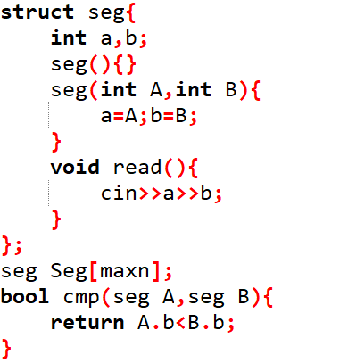
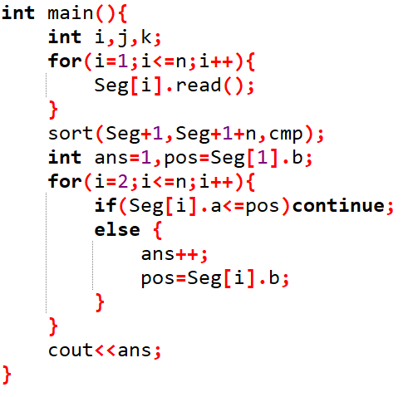
区间选点问题

Slide 17
纸币找零问题
有1元、2元、5元、10元的纸币分别有a[1], a[2], a[3], a[4]张。
要用这些纸币凑出m元，至少要用多少张纸币？

Slide 18
纸币找零问题
我们平时找零是什么样？
从贪心算法角度出发，当m>10且我们有10元纸币，我们优先使用10元纸币，然后再是5元、2元、1元纸币。

Slide 19
纸币找零问题
修改一下题目：
有1元、5元、7元的纸币分别有a[1], a[2], a[3]张。要用这些纸币凑出m元，至少要用多少张纸币？

Slide 20
纸币找零问题
对于1、5、7元纸币。
要凑出10元，如果优先使用7元纸币，则张数是4；（1+1+1+7）
但如果只使用5元纸币，则张数是2；（5+5）

Slide 21
纸币找零问题
对于1、5、7元纸币。
要凑出10元，如果优先使用7元纸币，则张数是4；（1+1+1+7）
但如果只使用5元纸币，则张数是2；（5+5）

Slide 22
纸币找零问题
为什么对于1/2/5/10是正确的？
首先，如果大数是小数的倍数，那么先选大数一定是对的。
只剩下2和5的情况。
若能选5却不选5，则必选2/2/1(两种)或2/1/1(三种)，都不优。
而能选7却选5，剩下2可以和其他余额拼在一起，只用一种或更少。

Slide 23
分糖果
n个小朋友玩完游戏后，老师准备给他们发糖果。
每个人有一个分数a[i]，如果比左右的人分数高，那么糖果也要比左右的多，并且每个小朋友至少有一颗。
问老师最少准备多少糖果。

Slide 24
分糖果
考虑到，分数最低的分配是不受任何限制的。
从分数低的开始分配。
按照分数排序。
然后c[i]=max(c[i-1],c[i+1])+1。
(如果还没分配c[i]=0)

Slide 25
分糖果
这样的复杂度是O(nlogn)，
是否存在复杂度为O(n)的做法？

Slide 26
分糖果
注意到，对于c[i]和c[i+1]的关系。
如果c[i]>c[i+1]，c[i]受右边影响，c[i+1]不会受左边影响。
否则c[i]<c[i+1]，c[i+1]受左边影响，c[i]不会受右边影响。
则左影响和右影响分开处理。
先从左向右扫，若a[i]>a[i-1]，c[i]=c[i-1]+1。
然后从右往左，若a[i]>a[i+1]，c[i]=c[i+1]+1。
复杂度为O(n)。

Slide 27
POI Chocolate
有一块n*m的矩形巧克力，准备将它切成n*m块。
巧克力上共有n-1条横线和m-1条竖线，你每次可以沿着其中的一条横线或竖线将巧克力切开。
无论切割的长短，沿着每条横线切一次的代价依次为y1，y2，…，yn-1，而沿竖线切割的代价依次为x1，x2，…，xm-1。

Slide 28
POI Chocolate
考虑：横向切会使纵向次数+1，纵向切会使横向次数+1.
所以肯定使先切代价大的，再切代价小的。
于是把横切代价与纵切代价放到一起排序，依次取最大值统计答案即可。

Slide 29
Naming
Naming
两个人A和B在玩一个填字母游戏。
现在A和B都有一个包含 n 个小写字母的多重集合（可以有重复字符）。初始有一个长度为n的空字符串s，两人轮流操作，A先手。
一次操作可以将自己集合中的一个字母拿出来，放到字符串s的某个空位置，然后把这个字母从自己集合中删除（如果有多个只删一个）。直到字符串s被填满游戏结束。
A的目标是让字符串s字典序最小，而B的目标是让字符串s字典序最大。假设两人都无比聪明，问游戏结束后字符串s是怎么样的。
A:def B:abc

Slide 30
Naming
A只有两种策略：
1：将自己最小的字符放到答案的最前面；
2：或者将自己最大的字符放在最后面。
当A中的字符全部>=B中的字符，就应该把自己最大的字符尽可能往后放，也就是选择第二种方式。
这样就会逼迫B把字典序小的字符放在前面。当A里有比B中小的字符，即自己最小的字符<B最大的字符时，就应该让这个最小的字符占据尽可能靠前的位置，也就是选择第一种方式。

Slide 31
Naming
同理，B也只有两种策略：
1：将最大的字符放在最前面；
2：将最小的字符放在最后。
当B中的字符全部<=A中的字符,就应该把最小的字符尽可能往后放，让A不得不把字典序大的字符放在前面。
当B中存在比A中任意字符大，即B的最大字符>A最小的字符时，就应该尽可能让这个字符靠前。

Slide 32
Gifts
n个人相互送礼物，每个人只会送给另外一个人（一定不会是自己），而且每个人都会被送礼物。
满足以下条件的人可以收到礼物：
1.自己送别人礼物；2.有人送自己礼物。
现在需要让k个人的礼物无法送出，问最少和最多能有多少人收不到礼物。
每个点出度和入度都为1，现在去掉k条边，使得出度为0或入度为0的点最多或最少。

Slide 33
Gifts
相互送礼物的人可以分成环，所以先把环找出来。
对于最大值，贪心就好。
最小值需要用到多重背包，二进制优化。

Slide 34
Polygon
要求构造一个每个角角度都相同，每条边边长都不相同的凸n边形。
n<=100。
构造的顶点坐标绝对值不超过<=10^6。
精度限制为10^-3。

Slide 35
Polygon
注意到精度只有10^-3。
第一条边的长度设长一点（比如500）。
第二条边比第一条边长一点点（比如10^-3）。
第三条再比第二条长一点点……
因为精度只有10^-3，无法判断出角之间的差。
于是就可以过了。

Slide 36
Candies Game
有n个箱子，每个箱子里有一些糖果。
每次可以选择两个箱子i ; j，从j中拿出vi个糖果放入i中。
希望最后能够达到只有两个箱子里有糖果，其它都是空的。
求是否有解，如果有解给出一种方案。
n<=1000，糖果总数不超过10^6。
你构造的方案步数不能超过10^6。

Slide 37
Candies Game
一个重要性质：每次操作之后，vi变为原来的两倍。
操作步数可能很多，每一次的可能性也很多。怎样才能达成
目标？如果某次操作错误导致走进死胡同怎么办？
(这种时候就需要脑洞了)
不会走进死胡同！
可以证明：任意三个箱子，都可以把其中一个变成空的。

Slide 38
Candies Game
考虑三个箱子分别是a,b,c，且va<=vb<=vc。
不妨令t = vb/va。
从低到高考虑t 的每一位：
如果这一位上是1，那么操作a和b。//b-=k*a
否则操作a和c。//a*=2
那么操作全部完成以后，vb会变为原来的vb mod va。
那么把三个重新排序再做一遍。直到出现0为止。

Slide 39
Rocks
有一个n·n的空地，我们在其中放入一些石头。
一开始我们激活一块石头，它会沿着它的朝向移动，直到撞到另一块石头或者墙壁，然后它会停下来，并激活它撞到的那一块石头。
如果撞击前至少移动了一格，就会发出一声响声。
要求至少发出x声响声。
1<= n <= 300; x <= 3352500。

Slide 40
Rocks
注意到x大概是n的三次方级别(常数小)，这提示我们要用有限的地方来发出更多的响声。
基本的想法是：同一行中，前面一半放满向右的石块，后面一半隔一个放一个向右的石块。如果我们能不断的激活第一个石块，就可以用一行做到n2级别的响声。
那么可以每两行搞一个循环，循环完毕的时候刚好能激活下一个循环。

Slide 41
三值的排序
排序是一种很频繁的计算任务。现在考虑最多只有三值的排序问题。一个实际的例子是，当我们给某项竞 赛的优胜者按金银铜牌序的时候。 在这个任务中可能的值只有三种：1，2 和 3。我们用交换的方法把他排成升序的。 写一个程序计算出把给定的一个由 1、2、3 组成的数字序列排成升序所需的最少交换次数。

Slide 42
三值的排序
为了使交换次数最小，我们想到了以下贪心策略：
① 能不交换就不交换；
② 如果能只用一次交换就完成归位，就不用两次交换。
由于排序之后是 11……1122……2233……33 的形式，我们不妨按照排序之后的结果对原数据分区。令 w(i,j)表示数字 i 在 j 区的数量。
例如 122 312 13 中 w(2,1)＝2。

Slide 43
三值的排序
按照①的说法，在一区的 1、二区的 2、三区的 3 就不应该再被交换了。
按照②的说法，在一区的 2 应该和二区的 1 进行交换，1 和 3、2 和 3 类似。
设这一次交换的步数为 A，则 A＝min{w(1,2)＋w(2,1)}＋min{w(1,3)＋w(3,1)}＋min{w(2,3)＋w(3,2)}
接下来已经不能一步恢复两个数字了，就像 312 一样。这时只有先让一个数字归位，然后再交换另外两个。 这样，每三个数字需要用两步完成。
设这一次交换的步数为 B，则 B＝(S－2A)÷3×2 其中 S 表示需交换的数字的总个数，即 S＝w(1,2)＋w(2,1)＋w(2,3)＋w(3,2)＋w(1,3)＋w(3,1)。
最后将 A 和 B 相加，即最终结果。

Slide 44
工序问题
n 件物品，每件需依次在 A、B 机床上加工。已知第 i 件在 A、B 所需加工时间分别为 Ai、Bi，设 计一加工顺序，使所需加工总时间最短。

Slide 45
工序问题
1. 设置集合 F、M、S：先加工 F 中的，再加工 M 中的，最后加工 S 中的。
2. 对第 i 件，若 Ai＞Bi，则归入 S；若 Ai＝Bi，则归入 M。否则归入 F（“拉开时间差”）。
3. 对 F 中的元素按 Ai从小到大排列，S 中的按 Bi从大到小排列。

Slide 46
删数问题
给出一个 N 位的十进制高精度数，要求从中删掉 S 个数字（其余数字相对位置不得改变），使剩 余数字组成的数最小。

Slide 47
删数问题
1. 每次找出最靠前的这样的一对数字——两个数字紧邻，且前面的数字大于后面的数字。 删除这对数字中靠前的一个。
2. 重复步骤 1，直至删去了 S 个数字或找不到这样的一对数。
3. 若还未删够 S 个数字，则舍弃末尾的部分数字，取前 N－S 个。

